Slide 1

DESPLIEGUE Y SEGURIDAD DE UNA PLATAFORMA DE TICKETING MULTIEMPRESA EN LA NUBE

Slide 2
Finalidad del proyecto
El proyecto tiene como finalidad, ayudar a las pequeñas organizaciones a gestionar sus incidencias basándose en los siguientes puntos:
La aplicación es ligera, segura y gratuita.
Capaz de registrar, seguir y resolver tickets.
Fácil de desplegar en entornos multiempresa.
Pequeñas organizaciones y equipos distribuidos.
Gestión multiempresa desde una única instancia.
Uso de tecnologías de software libre y servicios gratuitos de AWS Free Tier.

Slide 3
Arquitectura de la aplicación
Cliente (Frontend)
Base de Datos
Servidor (Backend)
El navegador web accede a la aplicación vía HTTP desde una ip pública.
Una interfaz simple y funcional adaptada desde software libre (Ticketfly).
Uso de Ajax y javascript.
Uso de lenguaje PHP.
Servidor web Apache alojado en en un contenedor Docker.
Lógica de negocio: Validaciones, control de tickets y usuarios con soporte multiempresa según el empresa_id.
Subida de archivos: Adaptada para usar Amazon S3.
Motor: MySQL gestionado con Amazon RDS
Ventajas:
Separación de cómputo y almacenamiento
Backups automáticos y escalabilidad
Conexión cifrada

Slide 4
Arquitectura de la aplicación
Diseño y Despliegue
Seguridad
Contenedores y Orquestación
(Docker + ECS)
App empaquetada en una imagen con PHP + Apache.
Amazon ECS : Crea los contenedores en instancias gratuitas t2.micro.
Ventajas:
Escalabilidad horizontal.
Fácil mantenimiento.
despliegue.
Cifrado HTTPS con certificados de Amazon ACM.
Control de acceso con:
IAM Roles.
Security Groups.
Secrets Manager para credenciales cifradas.
Infraestructura como Código con Terraform y los microservicios de aws free tier VPC, EC2, ECS, RDS, S3, ALB, IAM, ACM
Beneficios:
Manejo y control de versiones
Despliegue automático y modular

Slide 5
micro servicios AWS
VPC (Virtual Private Cloud)
Una red privada dentro de AWS donde puedes lanzar recursos como EC2.
EC2 (Elastic Compute Cloud)
Instancias (servidores virtuales) donde puedes correr tus aplicaciones.
ECS (Elastic Container Service)
Servicio para correr contenedores (como Docker). Te permite orquestarlos sin tener que montar tu propio clúster.
RDS (Relational Database Service)
Base de datos administrada. Puedes usar MySQL, PostgreSQL, SQL Server, etc., sin preocuparte por la instalación o mantenimiento.
S3 (Simple Storage Service)
Almacenamiento de objetos. Ideal para guardar archivos, imágenes, backups, etc. Muy duradero y escalable.
ALB (Application Load Balancer)
Balanceador de carga a nivel de aplicación (capa 7). Distribuye tráfico entrante entre múltiples instancias o contenedores.
IAM (Identity and Access Management)
Gestiona usuarios, roles y permisos. Controla quién puede hacer qué dentro de tu cuenta de AWS.
ACM (AWS Certificate Manager)
Maneja certificados SSL/TLS para cifrar el tráfico web. Muy útil para sitios web seguros (https://).

Slide 6
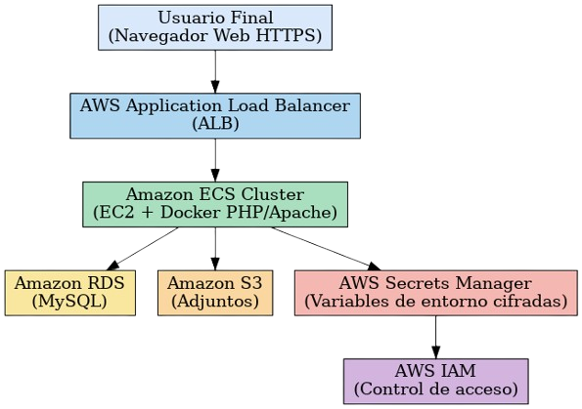

Slide 7
Funcionalidad de la aplicación

Slide 8
Limitaciones del sistema y líneas de evolución
Limitaciones actuales
Mejoras futuras propuestas
Escalabilidad limitada: uso de una única instancia EC2 t2.micro.
Interfaz básica: poco atractiva, sin componentes modernos.
No permite integraciones externas ni apps móviles.
Autenticación simple: basada en sesiones PHP, sin tokens.
Monitoreo limitado: solo logs básicos, sin métricas o alertas avanzadas.
JWT: Autenticación segura, separación frontend/backend, soporte para apps móviles.
UI moderna: Nuevo frontend con Vue.js/React, interacción dinámica y notificaciones.
API RESTful: Integración con otros sistemas, automatización y documentación.
DynamoDB: Versión NoSQL para comparar escalabilidad con MySQL.
Backups en S3: Exportación automática desde RDS para recuperación ante fallos.
Monitorización: Dashboards con CloudWatch.

